Slide 1

Departamento de Ciencias Económicas Administrativas y de Comercio
Carreras de:
Ingeniería Comercial Ingeniería en Finanzas y Auditoría
TEMA: Análisis de los Sistemas de Gestión Empresarial Aplicados a los Alojamientos Hoteleros de los Cantones Quito y Rumiñahui
Autores: Tunala Jaguaco Guido Geovanny
Zambrano Padilla Michelle Astrid
Director: Eco. Acosta Palomeque Galo Ramiro
Sangolquí, Agosto 2018

Slide 2

INTRODUCCIÓN

Slide 3
PLANTEAMIENTO DEL PROBLEMA
Baja Rentabilidad
2015 | 2016
57,7% | 56,8%
0,9%
Baja tasa de ocupación
Problemas de salud incrementada
Inactivación de permisos de operación
Atención al cliente inadecuada
Deficiente gestión empresarial en alojamientos turísticos categoría hostales de los cantones Quito y Rumiñahui
Deficientes estándares de calidad
Incumplimiento de normativa legal vigente
Poco apoyo del personal
Bajos incentivos
Falta de capacitación

Slide 4

OBJETIVOS

Slide 5

Objetivo General
Evaluar la gestión empresarial y su relación con la rentabilidad mediante un análisis situacional y de campo con el fin de determinar oportunidades de mejora en el sector de estudio.

Slide 6

Objetivos específicos
Construir el marco teórico - referencial y metodológico de la investigación.
Evaluar la gestión empresarial y su relación con la rentabilidad en alojamientos hoteleros en los cantones Quito y Rumiñahui.
Proponer el establecimiento de estrategias para los sistemas de gestión empresarial de los alojamientos hoteleros de los cantones Quito y Rumiñahui.

Slide 7

Hipótesis
La Gestión empresarial tiene incidencia en la rentabilidad de los alojamientos hoteleros de los cantones Quito y Rumiñahui.

Slide 8

MARCO TEÓRICO

Slide 9
Enfoque teórico de sistemas
Por su dinamismo
Por su dependencia
Por su capacidad para comunicarse e interaccionar con el exterior
Por su naturaleza
Desde el punto de vista conceptual y empírico
Abiertos
Cerrados
Interactúan con varios sistemas
Capacidad reducida para recibir información
Reciben amplia y variada información
No interactúa con otros sistemas
Clasificación
Conjunto de elementos
Interrelacionados e interdependientes
Intercambian información y energía
Objetivo o meta
Definición
(Ramírez Cardona, 1989)
Gestionar
Satisfacer
Equilibrar
Necesidades internas
Adaptándose a cambios
Objetivos
Notes:
En sí, las organizaciones y empresas son considerados como sistemas abiertos, pues requieren de acciones y actividades que permitan gestionar, satisfacer y equilibrar sus necesidades internas, así como también, adaptarse a los cambios del entorno en el cual se desarrollan, a fin de lograr un objetivo o metas determinadas (Velasquez, 2000)

Slide 10

    Teoría de Sistemas aplicado al turismo y administración
Superestructura
Enfoque Organizacional
Enfoque Conceptual
Demanda
Atractivos naturales y culturales
La Comunidad receptora
Sistema del turismo
La Infraestructura
Organismos de control del sector público, privado o intergubernamental
Leyes, reglamentos, normatividad, planes y programas
Necesidades de turistas nacionales y extranjeros
Interna
Externa
Servicios públicos
Aeropuertos, carreteras
El Equipamiento e instalaciones
Satisfacer necesidades físicas y espirituales
Hospedaje, alimentos, bebidas, miradores, muelles
Residentes locales
Molina (1991)

Slide 11
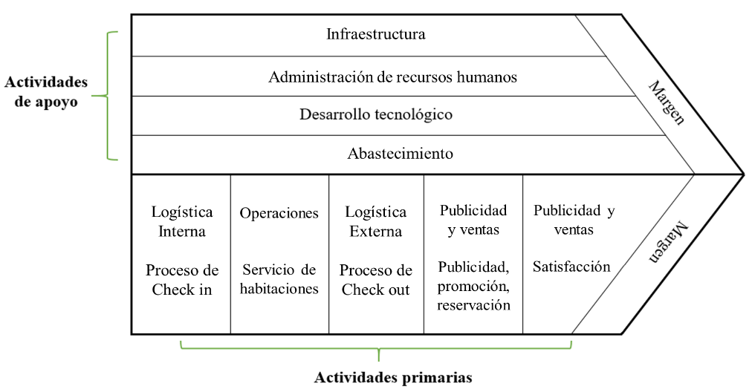

Enfoque teórico de gestión empresarial
Acciones
procesos
Eficiencia
Eficacia
Objetivo
Posición en el mercado
Administración funcional
Administración científica
Enfoque de las relaciones humanas
Enfoque en modelos matemáticos
Alfaro del Castillo, 2018
Estévez (2014)
Rodríguez Lozano (2011)
Muñoz Dueñas (2015)
Herramienta
Analizar, identificar y potenciar las actividades de la empresa a nivel estratégico y competitivo
Mejora simultanea
Competitividad
Porter (1990)
Entorno de negocios
Notes:
Administración científica: Búsqueda de la eficiencia en los procesos de producción.
Administración funcional: Estudio de la infraestructura organizacional y sus funciones relacionadas con áreas de marketing, producción, finanzas y recursos humanos.
Enfoque de las relaciones humana: El factor humano es vital para la gestión, es el elemento clave de la eficiencia.
Enfoque en modelos matemáticos: Aporte a la integración multidisciplinaria.

Slide 12
Componentes de la gestión empresarial
Planificación
Mantenimiento e instalaciones
Organización
Limpieza y salubridad
Ortíz & Pérez (2010)
Ripoll & Urquidi (2010)
Mora-Riapira (2015)
Robbins y Coulter (2005)
Much (2006)
Stoner, Freeman & Gilbert (1996)
Fornero (2015)
Campa (2007)
(Campa, 2007)
(Álvarez, 2007)
Satisfacción del cliente
Gestión de talento humano
Comercialización / ventas
Campa (2007)
Openmet Group (2014)
Ortíz & Pérez (2010)
Pineda, Gómez y Muñoz (2013)
García y Sabater (2004)
Exceltur (2015)
Exceltur (2015)
Alfaro del Castillo (2018)
Díaz (2013)

Slide 13

Enfoque teórico de rentabilidad
Acciones gerenciales, decisiones financieras y políticas
Rentabilidad
(Nava Rosillón, 2009)
RevPAR
ARPAR
GOPPAR
Revenue per Available Room
Average Daily Rate
Ingresos por Habitación Disponible
ADR
Tarifa Media Diaria
Adjusted RevPAR
Ingreso ajustado por habitación disponible
Gross Operating Profit Per Available Room
Beneficio Operativo Bruto por Habitación Disponible
(Ríos, 2013)
(INE, 2017)
(Pérez & Velasco Gimeno, 2013)
(Tapia Moreno, 2015)

Slide 14

MARCO METODOLÓGICO

Slide 15
METODOLOGÍA
SIGO
Diagnóstico
Implementación
Evaluación
FODA
Acciones inmediatas de mejora
Listado de verificacion (cuestionario)
Capacitación
Aplicación de acciones de mejora
Diagnóstico de informacion financiera
Modelo de Diagnóstico Implantación y Monitoreo
Sistema Inicial de Gestión Organizacional (SIGO)
Diagnóstico Implantación
y Monitoreo
Diagnóstico
Implantacion
FODA
Generación de estrategias
Otras herramientas de diagnóstico
Análisis Situacional
Proyección de la situación
(Ejido Asesores, 2017)
(Ros, y otros, 2006)

Slide 16

Tipo de Metodología
Fuentes de información
Primaria
Secundaria
Encuesta
Cliente
Empleado
Administradores
Quito Turismo
Departamento de Turismo de Rumiñahui
Cámara de Turismo
Catastros
Investigaciones
Libros
Paper´s

Slide 17
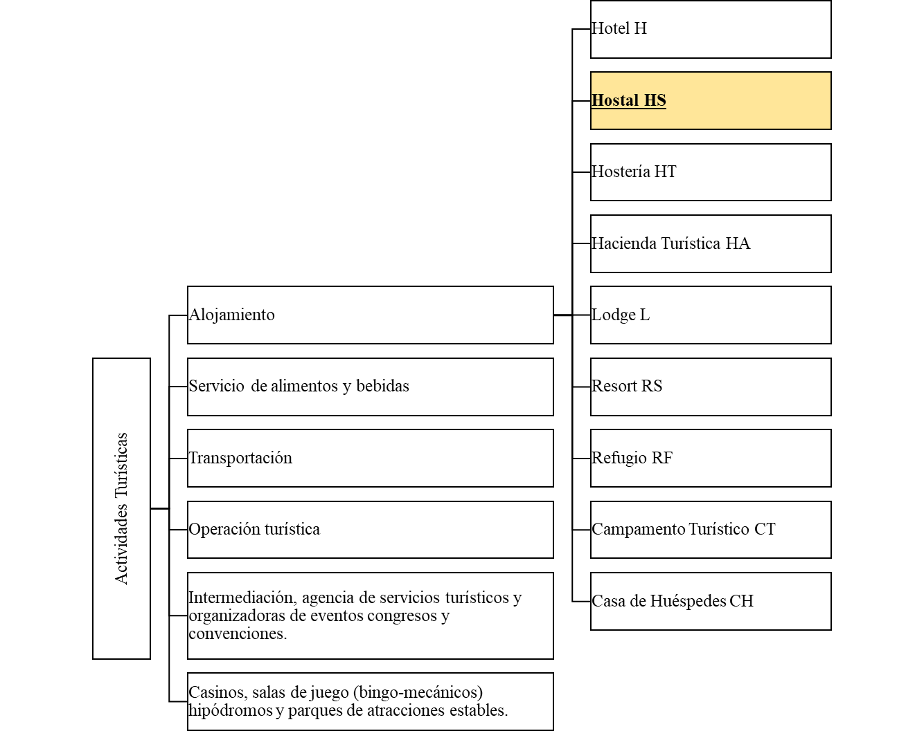
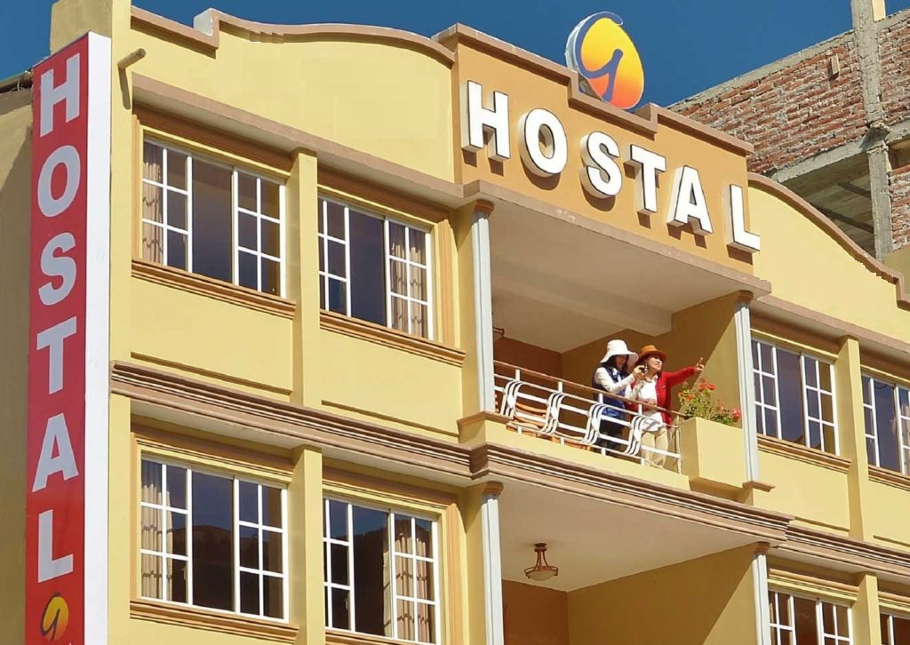
Definición de la población y muestra
Universo de Estudio
Alojamientos Turísticos de los cantones Quito y Rumiñahui
Población Objetivo de estudio
Categoría Hostales 518
Ministerio de Turismo (2016)

Slide 18
Definición de la población y muestra
MUESTRA | N° DE APLICATIVOS
Hostales Administradores o dueños | 112
Empleados | 62
Clientes | 305
TOTAL | 479
Muestreo por Conveniencia

Slide 19
Levantamiento de la Información
Variables | Componentes | N° de Preguntas
Gestión empresarial | Planificación | 4
 | Organización | 9
 | Mantenimiento e instalaciones | 5
 | Limpieza y salubridad | 3
 | Satisfacción del cliente | 6
 | Gestión de talento humano | 14
 | Comercializacion / ventas | 11
Rentabilidad | Rentabilidad Ingresos totales por habitación disponible REVPAR | 1
 | Tarifa media por habitación ADR | 1
 | Ingreso ajustado por habitación disponible ARPAR | 1
 | Beneficio Operativo Bruto por Habitación Disponible GOPPAR | 1
ENCUESTA

Slide 20

Procesamiento de la Información
Establecer criterios de involucrados
Codificación
Tabulación
Gráficas
Cuadro estadístico
SPSS → ANALISIS DE DATOS MASIVOS
Código | Respuesta
1 | Si
2 | No
1 | Excelente
2 | Muy buena
3 | Buena
4 | Regular
5 | Mala

Slide 21




FASES METODOLÓGICAS
Fase II
Diagnostico
Fase I Análisis Situacional
Fase III
Implantacion

Slide 22

RESULTADOS

Slide 23
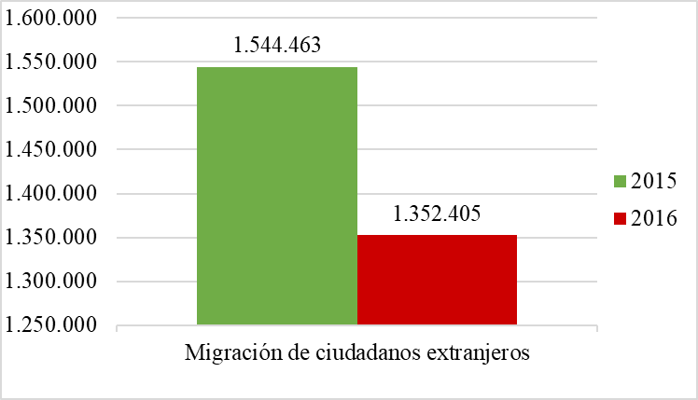
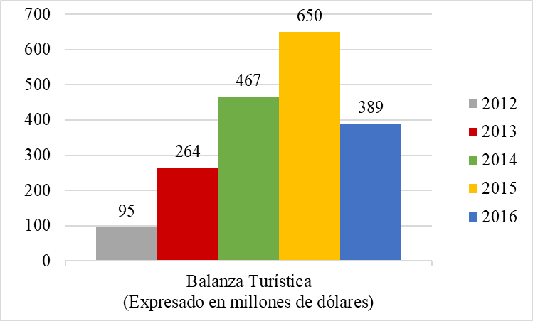
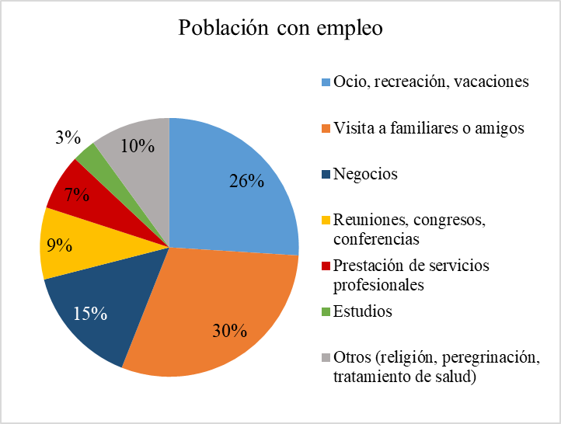
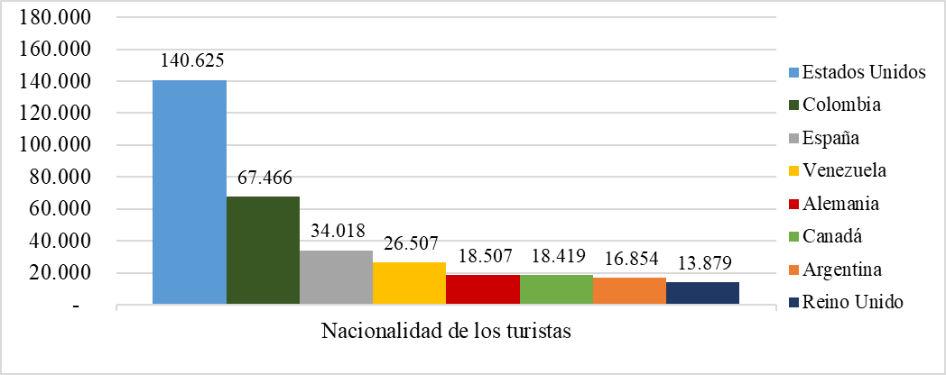
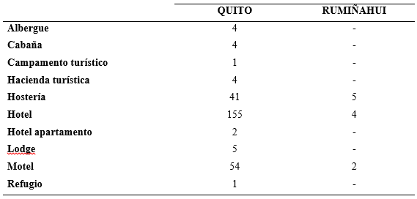
    Macro ambiente
FASE I: Análisis Situacional
    Micro ambiente

Slide 24
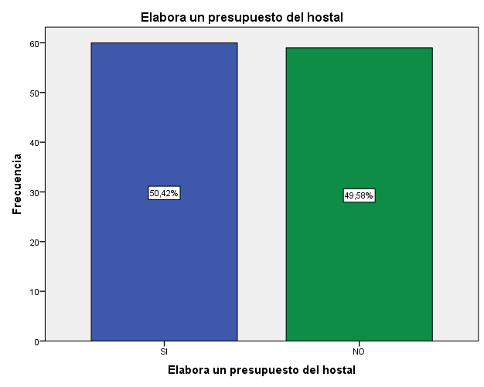
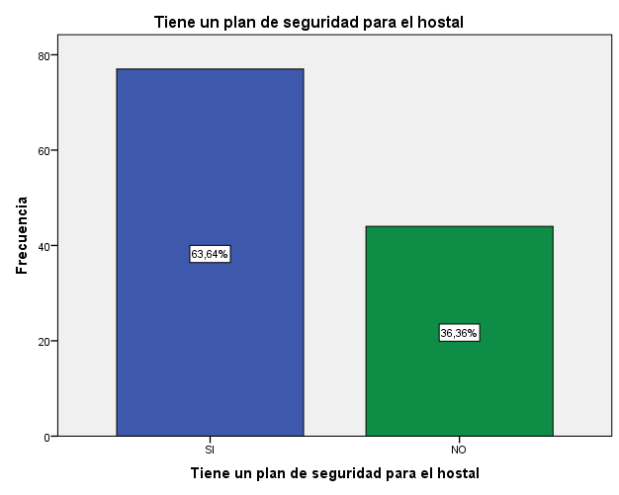
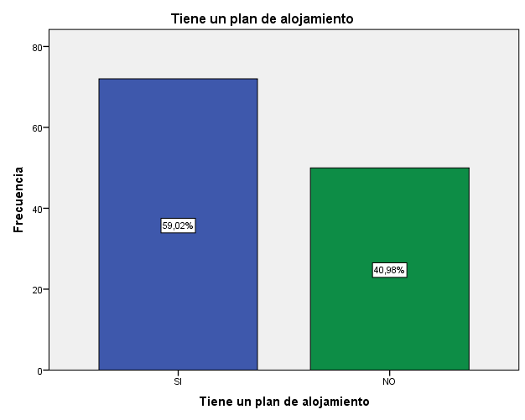
Análisis
Descriptivo
FASE II: Diagnóstico
Planificación

Slide 25
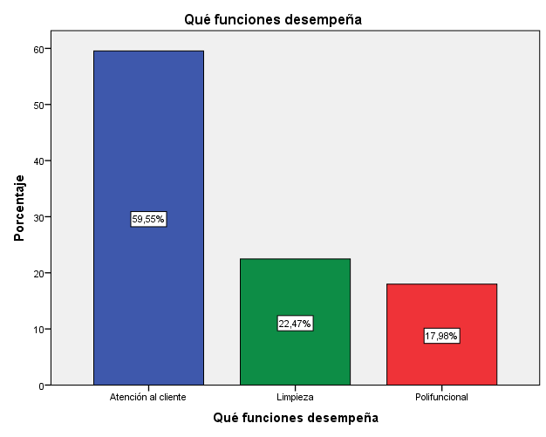
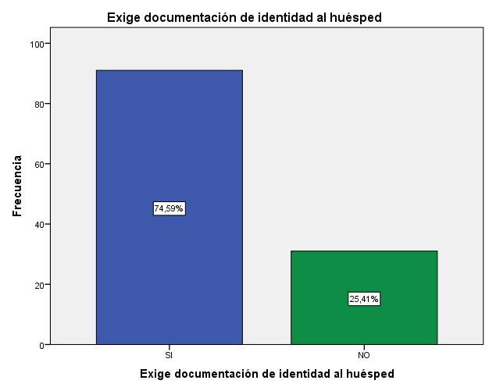
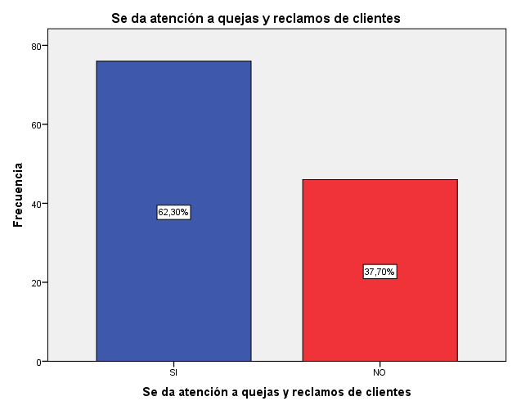
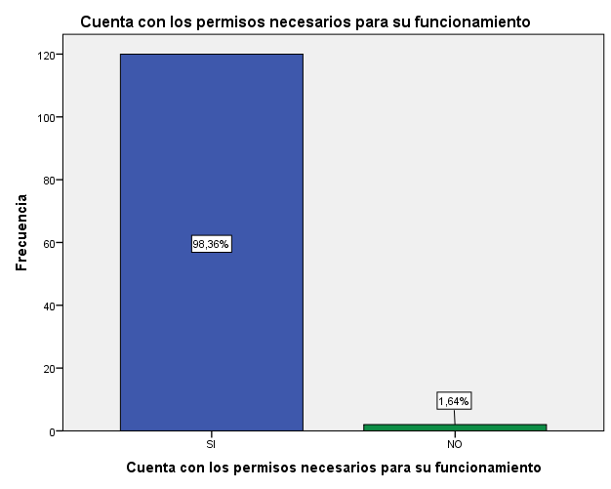
FASE II: Diagnóstico
Análisis
Descriptivo
Organización

Slide 26
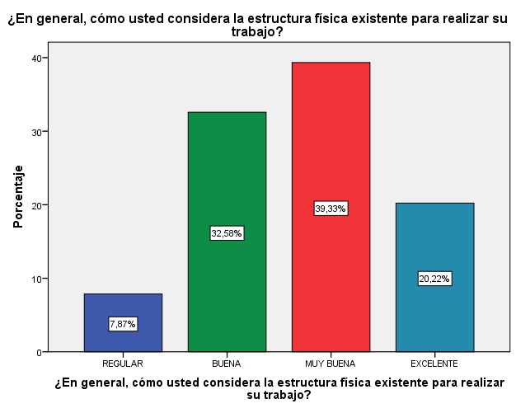
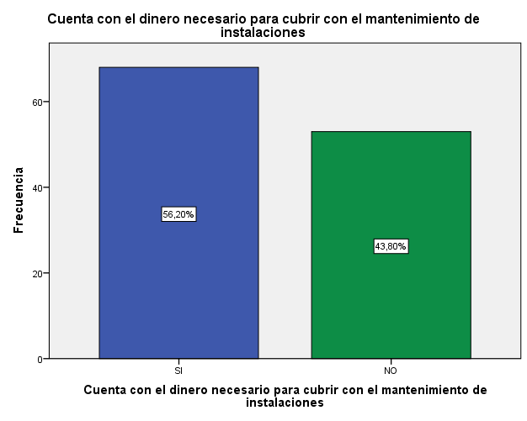
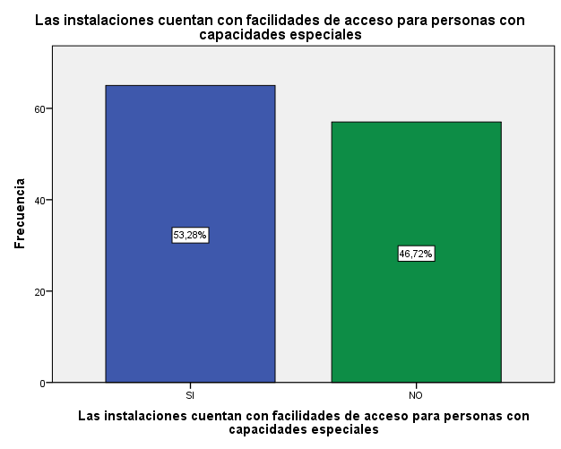
Análisis
Descriptivo
FASE II: Diagnóstico
Mantenimiento e instalaciones

Slide 27
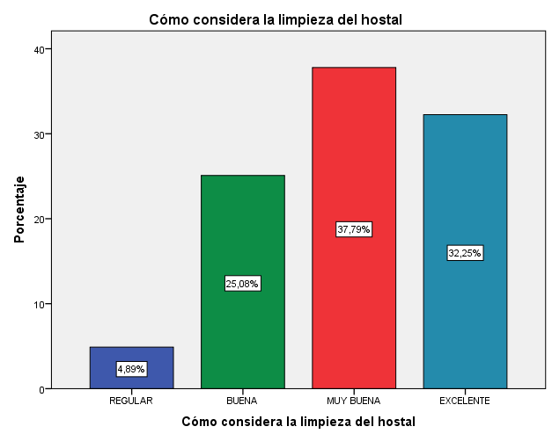
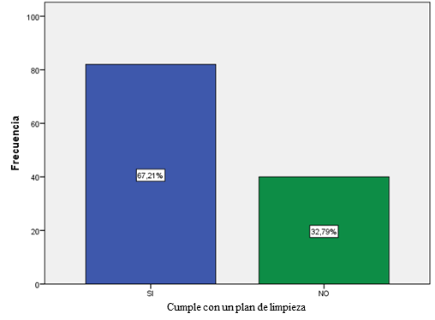
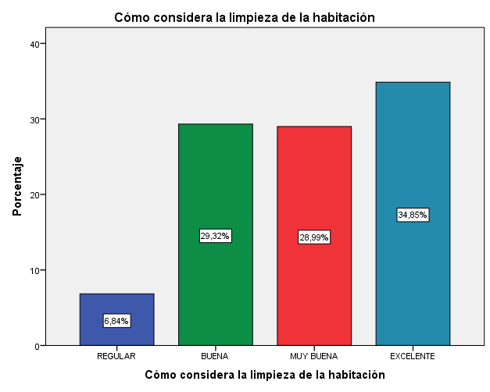
FASE II: Diagnóstico
Análisis
Descriptivo
Limpieza y salubridad

Slide 28
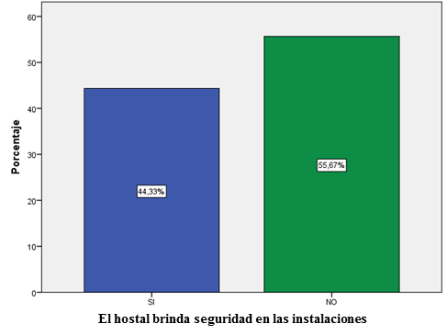
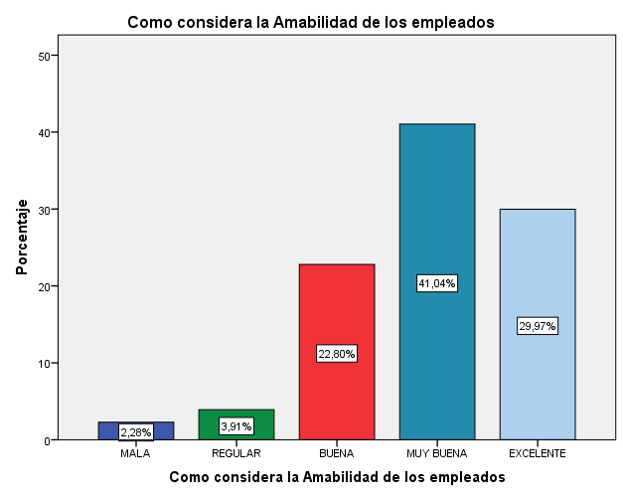
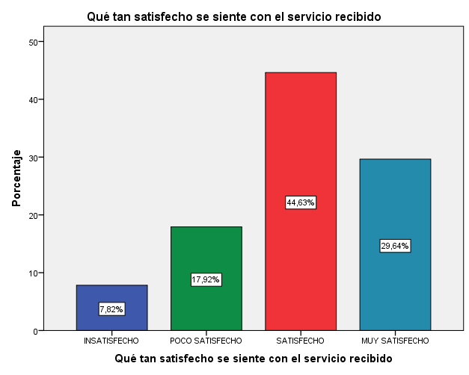
FASE II: Diagnóstico
Análisis
Descriptivo
Satisfacción del cliente

Slide 29
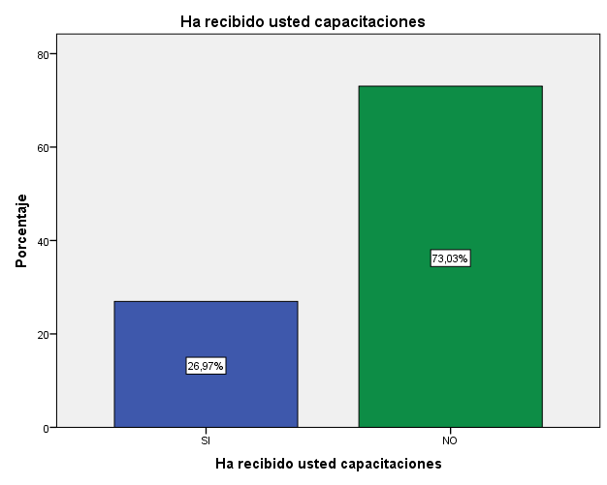
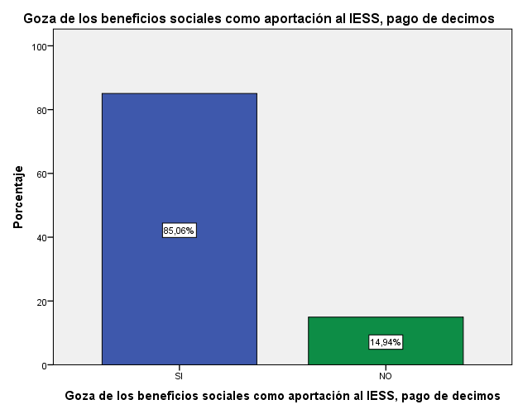
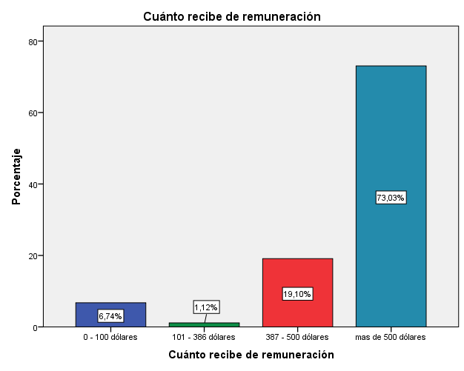
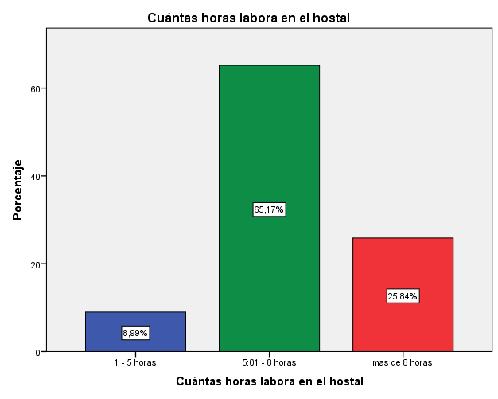
Análisis
Descriptivo
FASE II: Diagnóstico
Gestión de talento humano

Slide 30
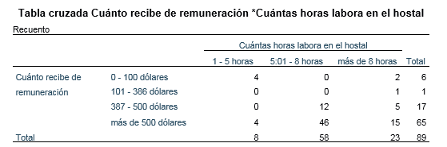
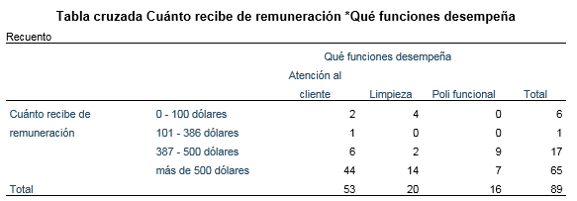
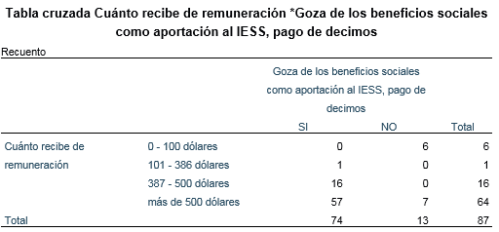
Gestión de talento humano
FASE II: Diagnóstico

Slide 31
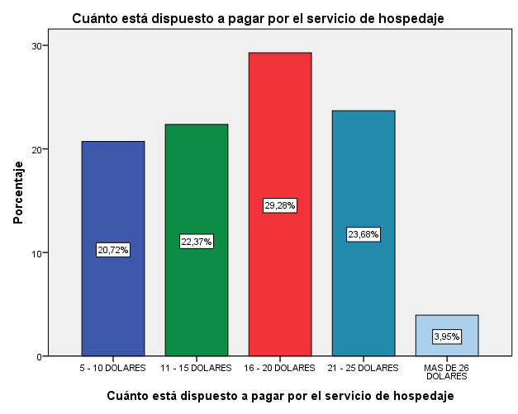
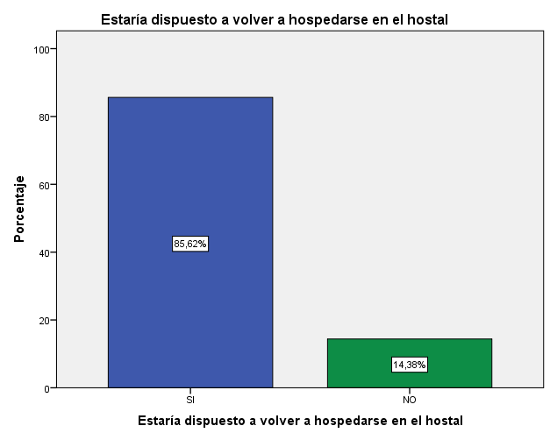
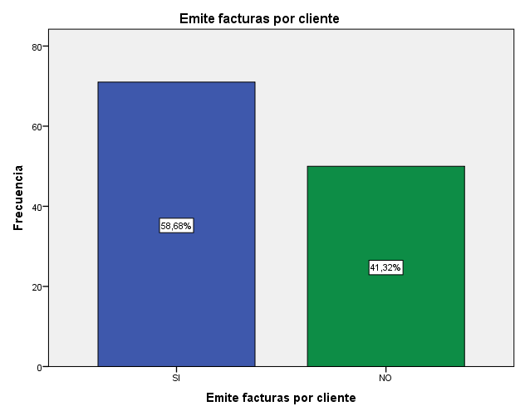
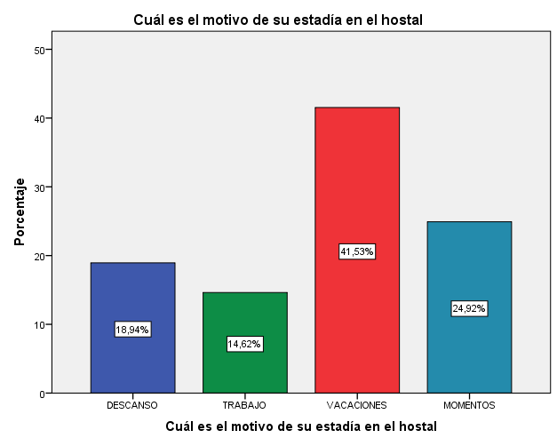
FASE II: Diagnóstico
Análisis
Descriptivo
Comercialización / ventas

Slide 32
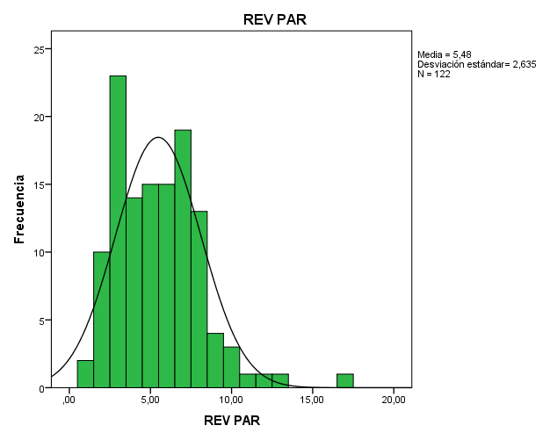
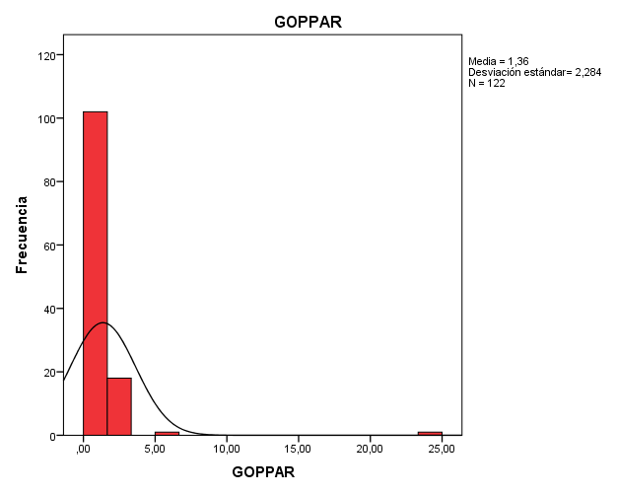
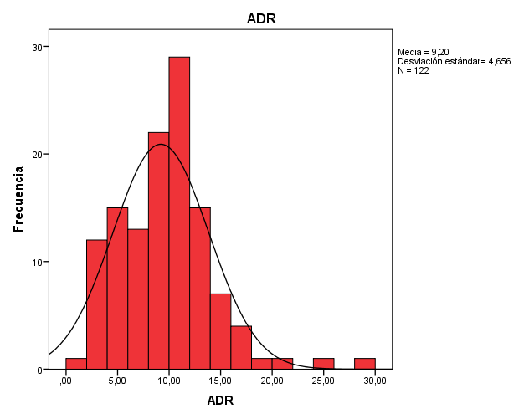
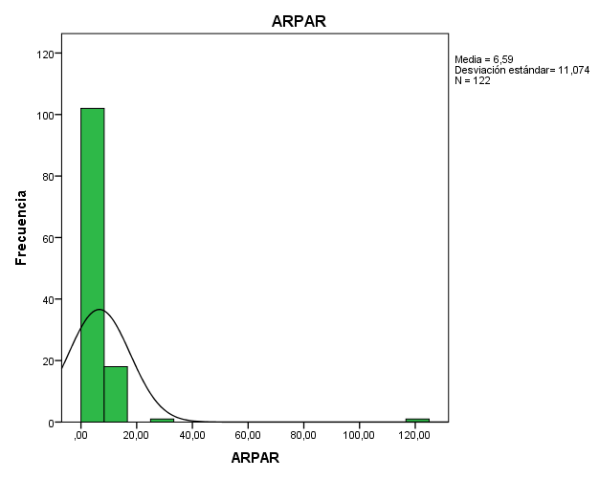
    Análisis de rentabilidad
FASE II: Diagnóstico

Slide 33
FASE II: Diagnóstico
    Calificación de la gestión empresarial

Slide 34
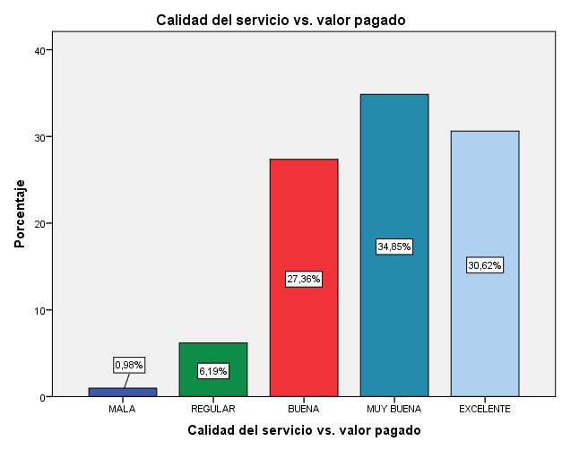
FASE II: Diagnóstico
    Calificación de la gestión empresarial

Slide 35
FASE II: Diagnóstico
    Relación gestión empresarial y rentabilidad
 |  | Evaluación encuesta | REV PAR | ADR | ARPAR | GOPPAR
Evaluación encuesta | Correlación de Pearson | 1 | ,165 | -,006 | -,034 | -,034
 | Sig. (bilateral) |  | ,069 | ,950 | ,710 | ,710
 | N | 122 | 122 | 122 | 122 | 122
REV PAR | Correlación de Pearson | ,165 | 1 | ,737** | -,124 | -,124
 | Sig. (bilateral) | ,069 |  | ,000 | ,174 | ,174
 | N | 122 | 122 | 122 | 122 | 122
ADR | Correlación de Pearson | -,006 | ,737** | 1 | -,230* | -,230*
 | Sig. (bilateral) | ,950 | ,000 |  | ,011 | ,011
 | N | 122 | 122 | 122 | 122 | 122
ARPAR | Correlación de Pearson | -,034 | -,124 | -,230* | 1 | 1,000**
 | Sig. (bilateral) | ,710 | ,174 | ,011 |  | ,000
 | N | 122 | 122 | 122 | 122 | 122
GOPPAR | Correlación de Pearson | -,034 | -,124 | -,230* | 1,000** | 1
 | Sig. (bilateral) | ,710 | ,174 | ,011 | ,000
 | N | 122 | 122 | 122 | 122 | 122
**. La correlación es significativa en el nivel 0,01 (bilateral).
*. La correlación es significativa en el nivel 0,05 (bilateral).

Slide 36
    FODA
FASE II: Diagnóstico
FORTALEZAS | OPORTUNIDADES
Precio competitivo en el mercado Oferta de productos y servicios complementarios al servicio de alojamiento Alta atracción para turistas extranjeros Formas de pago accesibles Ubicación estratégica para segmentación de mercado | Servicios Certificados por entidades de control. Índice de inflación estable Baja tasa de incremento salarial anual Alto atractivo turístico Incremento de mercado vía web Accesibilidad al aeropuerto

Slide 37
    FODA
FASE II: Diagnóstico
DEBILIDADES | AMENAZAS
Disponibilidad habitaciones Deficiente atención al cliente Reducida inversión en mejora de infraestructura Personal poco capacitado y motivado Omisión de afiliación y pago de beneficios sociales Seguridad en las instalaciones No contar con un plan de alojamiento No elaborar un presupuesto No poseer convenios y alianzas estratégicas No realizar publicidad en medios digitales No dar atención a quejas y reclamos No contar con acceso para personas con capacidades especiales No contar con un plan de limpieza frecuente Ingresos no facturados No manejar un sistema de reservas. | Inestabilidad política y económica Altas tasas de interés para préstamos Altas comisiones cobradas por empresas creadoras de aplicaciones Competencia cerca del aeropuerto

Slide 38
FASE III: Implantación
    Estrategias empresariales, estructura y rivalidad
Estrategia | Acciones de mejora | Factor Principal
Reformar el Reglamento de Alojamientos Turísticos | Normar una tarifa mínima por habitación | Leyes y Normas
 | Actualizar la normativa - requerimientos por categoría
 | Implantar instructivos especiales
 | Emitir reglamentos para calificación, registro y renovación
Implementar controles de ARCSA y del Ministerio de Trabajo | Emitir un reglamento de control, inspección y prevención de enfermedades profesionales | Riesgos laborales
 | Emitir un reglamento de control e inspección sobre el cumplimiento de código de trabajo | Precarización laboral
Implementar controles del SRI | Implantar un instructivo de regulación, inspección y control | Evasión fiscal

Slide 39
Análisis vertical | 2013 | 2014 | 2015 | 2016 | Promedio
(-) Costo de ventas | 47,22% | 41,77% | 38,98% | 19,89% | 36,97%
(-) Gastos operacionales | 43,92% | 51,25% | 46,11% | 58,85% | 50,03%
Otros ingresos/egresos | 6,73% | 0,16% | 5,20% | 12,42% | 6,13%
Normar una tarifa mínima por habitación
US$12,53
Variaciones | 2014/2013 | 2015/2014 | 2016/2015 | Promedio
Ventas | 10,28% | -7,69% | -9,45% | -2,29%

Slide 40
Normar una tarifa mínima por habitación
US$12,53
7,33%

Slide 41
    Condiciones de los factores
Estrategia | Acciones de mejora | Factor Principal
Impulsar talento humano | Establecer convenios - capacitar en temas de turismo y hospitalidad | Desempeño laboral inadecuado
Financiar capital de trabajo y mejoras de infraestructura | Promover oferta de créditos directos a hostales | Recursos financieros y físicos escasos
Fomentar programas de Vinculación con la Sociedad | Realizar convenios entre la academia y hostales. | Ley Orgánica De Educación Superior - LOES
 | Impartir cursos de capacitación y servicio de asesoramiento en restructura administrativa - financiera.

Slide 42
    Condiciones de la demanda
Estrategia | Acciones de mejora | Factor Principal
Impulsar un plan estratégico de marketing en medios digitales | Desarrollar publicidad a través de redes sociales gratuitas incluyendo promociones | Bajo grado de ocupación
 | Recopilar y socializar experiencias de turistas nacionales y extranjeros en redes sociales
 | Solicitar al Ministerio de Turismo el diseño e implementación de una plataforma digital promoviendo el desarrollo de la cadena turística

Slide 43
    Sectores de apoyo, auxiliares y relacionadas
Estrategia | Acciones de mejora | Factor Principal
Mejorar la calidad de servicio de la industria turística - alojamiento | Promover formación de turismo focalizado, fortaleciendo la calidad de la gestión turística empresarial: - Transporte - Alimentación - Áreas de recreación - Comercio y compras - Formación y capacitación - Marketing y publicidad | Industrias con operaciones individualizadas
 | Proponer el reconocimiento por el Ministerio de Turismo de la marca "Q" Calidad Turística | Baja percepción de la marca de Ecuador como destino turístico

Slide 44


CONCLUSIONES Y RECOMENDACIONES

Slide 45

CONCLUSIONES
Desactualizaciones en la normativa, administración empírica e inadecuada, falta de asociatividad
Deficiencias en las normas regulatorias al sector turístico
Sistema Inicial de Gestión Organización SIGO implementada por el Ministerio de Turismo.
Falta de apoyo por parte de entidades gubernamentales, las tasas de interés altas, falta de fidelización del cliente y falta de oportunidades al momento de acceder a microcréditos
Problemas relacionados con normatividad vigente que no regula y protege al desarrollo organizacional y económico de hostales → falta de preparación y capacitación, precarización laboral, elusión y evasión fiscal.
Brecha de 12.65% entre empleados con administradores, 12.20% entre clientes con administradores y 24.85% entre empleados y clientes, la percepción del administrador sobrevalora su gestión y las de los empleados tiende a ser tergiversado
Relación directa (0,165) entre la gestión empresarial con el índice REVPAR
Sugerir cambios y adiciones a la normatividad vigente

Slide 46

RECOMENDACIONES
Implantar las estrategias presentadas en el presente proyecto de investigación.
Entidad y carteras de estado propongan proyectos de reforma a la normativa actual vigente.
Instituciones de Educación Superior establezcan programas vinculación
Utilizar vínculos con entidades gubernamentales
Evaluar la gestión empresarial y los índices por lo menos dos veces al año

Slide 47
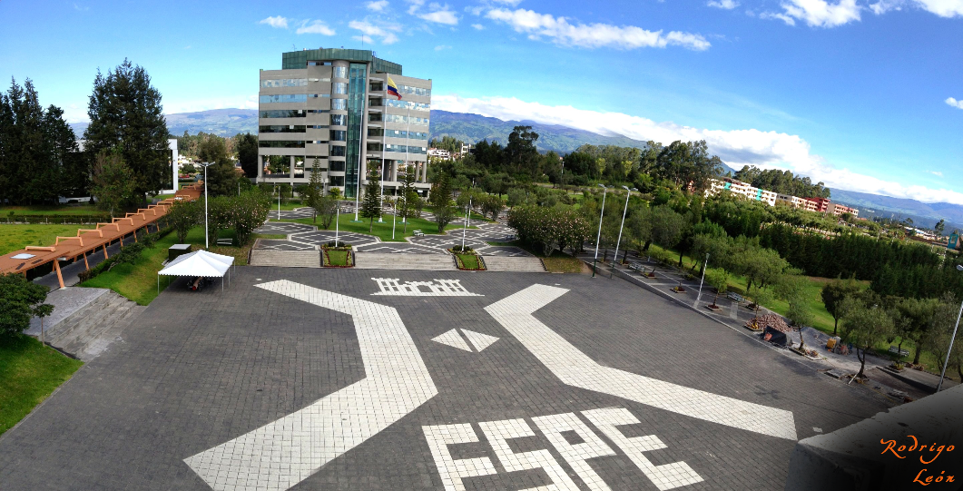
Agradecemos su valiosa atención

